Slide 1
YÜZMEDE KİNEMATİK PARAMETRELER
VE
PERFORMANSLA İLİŞKİSİ
Dr. Burcu ERTAŞ DÖLEK
Ankara Üniversitesi Spor Bilimleri Fakültesi
Notes:
İyi günler, bugün YÜZMEDE KİNEMATİK PARAMETRELER VE PERFORMANSLA İLİŞKİSİ konulu seminer konusu hakkında sizlere bilgilendirmede bulunacağım.

Slide 2
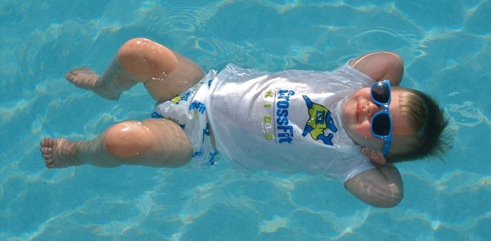
YÜZME TANIMI
Yüzme sporu, “kişinin su içerisinde belirli bir mesafeyi kat edebilmesi için yaptığı anlamlı hareketler bütünüdür (Hannula ve Thornton, 2001).
Sportif yüzme, su içerisinde sporcunun belirli mesafeleri serbest, sırt, kurbağalama, kelebek ve karışık tekniklerle en kısa m zamanda kat edebilme yeteneği olarak tanımlanmaktadır (Nanula ve Narth, 2001).
Hannula D, Thornton N. (2001). Swim Coaching Bible. Volume 1, Human Kinetics.
Nanula D, Narth T. The Swim Coaching Bible, 1.Baskı, America, Human Kinetics, 2001; 21.
Ankara Üniversitesi Spor Bilimleri Fakültesi
Notes:
Yüzme sporu, “kişinin su içerisinde belirli bir mesafeyi kat edebilmesi için yaptığı anlamlı hareketler bütünü olarak tanımlanmaktadır.
Sportif yüzme, sıvı içerisinde sporcunun belirli mesafeleri serbest, sırt, kurbağalama, kelebek ve karışık tekniklerle en kısa zamanda kat edebilme yeteneği olarak da tanımlanmaktadır.

Slide 3
YÜZME TEKNİKLERİ
50 metrelik kulvarlarda her iki cinsiyet için belirtilen tekniklerdeki yarış mesafeleri (Fina Swimming Rules 2017– 2021).
TEKNİKLER | YÜZÜLEN MESAFELER
SERBEST | 50 M | 100 M | 200 M | 400 M | 800 M | 1500 M
SIRTÜSTÜ | 50 M | 100 M | 200 M
KURBAĞALAMA | 50 M | 100 M | 200 M
KELEBEK | 50 M | 100 M | 200 M
BİREYSEL KARIŞIK | 100 M | 200 M | 400 M
SERBEST BAYRAK YARIŞLARI | 4*100 M | 4*200 M
KARIŞIK BAYRAK YARIŞI | 4*100 M
FINA, Swimming Rules, 2017 – 2021;16.
Ankara Üniversitesi Spor Bilimleri Fakültesi
Notes:
2017-2021 yıllarını kapsayan FINA yüzme kurallarına göre 50 metrelik kulvarlarda her iki cinsiyet için serbest, sırtüstü, kurbağalama, kelebek, bireysel karışık, serbest ve karışık bayrak yarışları teknikleri ile yapılmaktadır. Yüzülen mesafeler yansıda sunulmuştur.

Slide 4
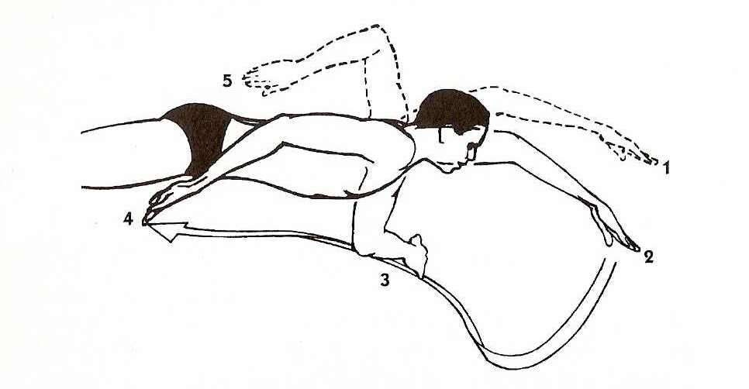
Bozdoğan A.,Yüzme Teknik Analizleri ve Yöntemi, 1. Baskı, İstanbul Görsel Sanatlar Matbacılık, 1986.
Serbest (crawl) yüzme tekniği,
Müsabaka teknikleri arasında en hızlı olanıdır.
Bir sağ kol, bir sol kol çekişi ve değişken sayıdaki (2, 4 veya 6 olmak üzere) ayak vuruşundan oluşmaktadır (Bozdoğan, 1986).
Ankara Üniversitesi Spor Bilimleri Fakültesi
Notes:
Bu teknikler arasında en hızlı olanı serbest yüzme tekniğidir.
Bir sağ kol, bir sol kol çekişi ve değişken sayıdaki ayak vuruşundan oluşmaktadır

Slide 5
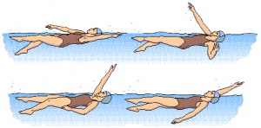
Bozdoğan A, Özüak A. Stilleriyle Temel Yüzme, , 1. Baskı, İstanbul İlpress Basım & Yayın 2003; 13-21.
Sırtüstü yüzme tekniği;
Bacaklar kapalı, dizler hafif bükülü, her iki ayak içeriye dönük, ayakların sırasıyla aşağı yukarı hareketiyle yapılır.
Kollar suyun dışından teker teker gergin bir şekilde ileri doğru atılıp suyun içerisinden çekilir (Bozdoğan ve Özüak, 2003).
Ankara Üniversitesi Spor Bilimleri Fakültesi
Notes:
Sırtüstü yüzme tekniği; bacaklar kapalı, dizler hafif bükülü, her iki ayak içeriye dönük, ayakların sırasıyla aşağı yukarı hareketiyle yapılır.
Bu teknikte kollar suyun dışından teker teker gergin bir şekilde ileri doğru atılıp suyun içerisinden çekilir.

Slide 6
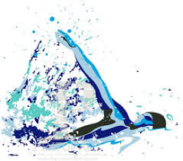
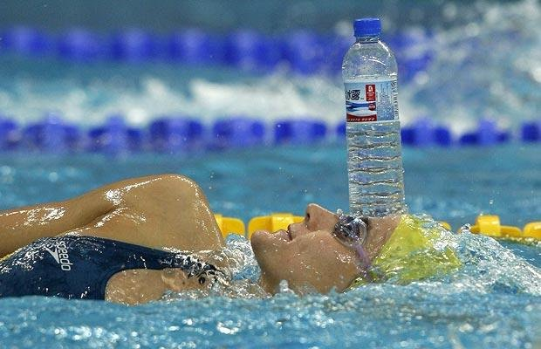
Bozdoğan A, Özüak A. Stilleriyle Temel Yüzme, , 1. Baskı, İstanbul İlpress Basım & Yayın 2003; 13-21.
Sırtüstü yüzme tekniği;
Tek kol suya girerken diğer kol sudan çıkmaktadır.
Her kol devrinde iki ayak vuruşu en idealidir.
Baş, daima sabittir.
Başın hareket etmediği tek stildir (Bozdoğan ve Özüak, 2003).
Ankara Üniversitesi Spor Bilimleri Fakültesi
Notes:
Sırtüstü yüzme tekniğinde tek kol suya girerken diğer kol sudan çıkmaktadır.
Her kol devrinde iki ayak vuruşu en idealidir.
Başın hareket etmediği tek stildir

Slide 7
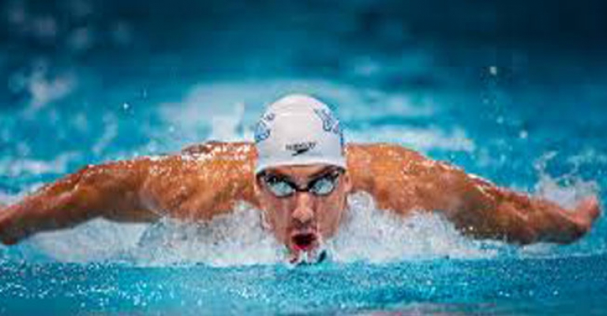
Öz H. Bursa’daki 14 - 16 Yaş Erkek Yüzücülerin Depar Taşından Uçuş Mesafelerinin Durarak Çift Ayak ve Squat Sıçramalarla Karşılaştırılması, Bursa Uludağ Üniversitesi Bitirme Tezi, 2001.
Kelebek yüzme tekniği;
Her iki kolun aynı anda ve her iki ayağın aynı düzlemde kullanıldığı,
Ayak vuruşlarının dolfin diye adlandırıldığı bir yüzme tekniğidir (Öz, 2001).
Ankara Üniversitesi Spor Bilimleri Fakültesi
Notes:
Her iki kolun aynı anda ve her iki ayağın aynı düzlemde kullanıldığı,
Ayak vuruşlarının dolfin diye adlandırıldığı bir yüzme tekniğidir.

Slide 8
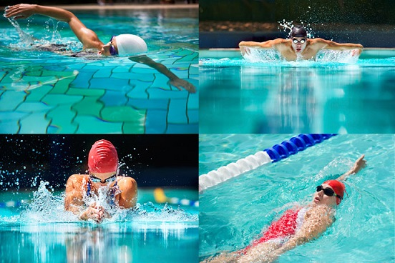
Belirli bir mesafe için bakıldığında tekniklerin yüzme hızı bakımından sıralaması:
Serbest, kelebek, sırtüstü ve kurbağalama (Craig ve ark.,1985; Chengalur ve ark., 1992).
Kulaç sıralamasında ise en ekonomik teknikler:
Kurbağalama, kelebek, sırtüstü ve serbest tekniklerinin birbirini izledikleri gözlenmektedir (Tiago ve ark., 2008).
Craig A, Skehan P, Pawelczyk J, et al. Velocity, stroke rate and distance per stroke during elite swimming competition.MedSci Sports Exerc 1985;17:625–34.
Chengalur S, Brown P. An analysis of male and female olympic swimmers in the 200 m events. Can J Spt Sci 1992;17:104–9.)
Hay J, Guimarães A. A quantitative look at swimming biomechanics. Swimming Tech 1983;20:11–7.).
Tiago M. Barbosa, R.J. Fernandes, K.L. Keskinen, J.P.Vilas-Boas, The Influence of stroke mechanics into energy cost of elite swimmersEur Appl Physiol (2008) 103:139.
Ankara Üniversitesi Spor Bilimleri Fakültesi
Notes:
Belirli bir mesafe için bakıldığında tekniklerin yüzme hızı bakımından sıralaması:
Serbest, kelebek, sırtüstü ve kurbağalama
Kulaç sıralamasında ise en ekonomik teknikler:
Kurbağalama, kelebek, sırtüstü ve serbest şeklinde sıralandığı gözlenmektedir.

